Slide 1
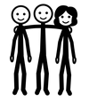
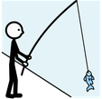
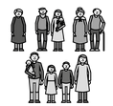
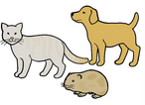
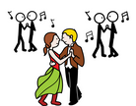
JUHANNUS
sisko
olla
koti
kysyä
aurinkoinen
ulkoilla
kyllä
veli
mennä
kesämökki
Minkälainen sää?
pilvinen
ottaa aurinkoa
ei
minä
perhe
ystävä
tulla
liputus
kuka?
sateinen
uida
ei tiedä
sinä
vanhemmat
isovanhemmat
katsoa/nähdä
kokko
mitä?
ukkonen
onkia kaloja
hyvä
me
äiti
sukulaiset
haluta
juhannussalko
miksi?
lämmin/kuuma
katsoa televisiota
huono
Joku muu
isä
lemmikki
ei halua
juhannustanssit
milloin?
kylmä
pelata pelejä
joku muu
Tikoteekin kehittämä (www.kehitysvammaliitto.fi/tikoteekki). Kuvat: kuvapankki.papunet.net. Tulostusversiot: www.papunet.net/materiaalia

